Slide 1
İŞLETMELERDE YENİ TEKNOLOJİLER - 4
Dr. Öğr. Üyesi Fatih Koç

Slide 2
İNSAN ROBOT ETKİLEŞİMİ
İnsan-robot etkileşimi, insanlar tarafından ve/veya aynı ortamda kullanılan robotik sistemlerin güvenli ve verimli çalışması için nasıl bir tasarıma sahip olması gerektiğine odaklanan bir araştırma konusudur.
Bu bağlamda robotlar, insanlar gibi görerek, duyarak ve hissederek insanları anlamaya çalışırlar. Bunun için robotlar görüntü işleme, ses tanıma ve temas sensörlerine dayalı yapay zeka algoritmaları kullanır.

Slide 3
DÖRT UYGULAMA ALANI (1)
Rutin görevlerin yerine getirilmesinde robotların insan gözetiminde kontrolü.
Bunlar arasında imalat montaj hatlarında parçaların taşınması ve depolarda, ofislerde ve hastanelerde paketlere, postalara ve ilaçlara erişim ve teslimat yer almaktadır.
Bu tür makineler, bir bilgisayar programına dayalı olarak sınırlı bir dizi eylemi otomatik olarak gerçekleştirebilen ve çevresini ve kendi ortak konumlarını algılayabilen ve bu tür bilgileri bilgisayar talimatlarını gerektiği gibi güncelleyen bir insan operatöre geri iletebilen telerobotlar olarak adlandırılabilir.

Slide 4
DÖRT UYGULAMA ALANI (2)
Tehlikeli veya erişilemez ortamlarda rutin olmayan görevler için uzay, hava, kara ve denizaltı araçlarının uzaktan kontrolü. Bu tür makineler, uzaktaki insan tarafından sürekli kontrol hareketlerine karşılık olarak uzaktaki fiziksel ortamda manipülasyon ve hareketlilik görevlerini yerine getirirlerse teleoperatörler olarak adlandırılırlar

Slide 5
DÖRT UYGULAMA ALANI (3)
Otomatik karayolu ve demiryolu araçları ile ticari uçaklar da dahil olmak üzere, içinde bir insanın yolcu olarak bulunduğu otomatik araçlar.

Slide 6
DÖRT UYGULAMA ALANI (4)
Çocuklar, yaşlılar, otistikler ve engelliler için eğlence, öğretim, konfor ve yardım sağlayan robot cihazları da dahil olmak üzere insan-robot sosyal etkileşimi.

Slide 7
UNILEVER KONYA VAKA ÇALIŞMASI
https://milvusrobotics.com/case-studies/unilever-konya-hpc-factory

Slide 8
Anahtar kavramlar
Sürdürülebilirlik
Eski model sürdürülebilirlik
Kâr
Ekonomik büyüme
Yeni model sürdürülebilirlik
Çevre Koruma
Yeşil Üretim
Düşük Karbon ayak izi
Üretkenlik / Verimlilik (düşük girdi, yüksek çıktı)
Görmek, duymak ve hissetmek
görüntü işleme, ses tanıma ve temas sensörleri.

Slide 9
İNSAN ROBOT ETKİLEŞİM PROBLEMİNİ TANIMLAYAN UNSURLAR
Özerklik
Bilgi Değişimi
Takımlar
Adaptasyon Öğrenme Eğitimi
Görev - Şekillendirme
Birleştirici Bir Tema Bulma

Slide 10
İNSAN ROBOT ETKİLEŞİMİ
İnsan-robot etkileşim sistemleri doğası gereği gerçek zamanlı çalışmak zorundadır. İnsandan gelen 'dur' mesajının 1 dakika sonra algılanması ve yanıtlanması -robotun 1 dakika boyunca hareketine devam etmesi- büyük güvenlik riskleri oluşturmaktadır.
Isaac Asimov'un «The Static Loop» (1942) adlı öyküsünde robotların ahlaki değerlerine değinirken tanımladığı üç robot yasası İnsan Robot etkileşimindeki kuralları tanımlamıştır:

Slide 11
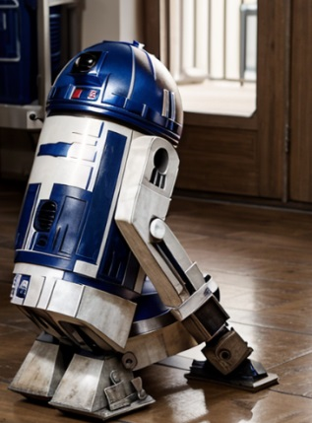
ASIMOV KURALLARI
I) Bir robot bir insana zarar veremez veya bir insanın zarar görmesine izin veremez.
II) Bir robot, ilk kuralla çelişmediği sürece bir insanın emirlerine itaat etmelidir.
III) Bir robot birinci ve ikinci kuralla çelişmediği sürece kendisine zarar verilmesine izin veremez.
III’ten geriye bakılır

Slide 12
Vakalar - I
Robot seni korumak için kendini tehlikeye attı
III. Kuraldaki I. Kuralla çelişmemesi maddesi yüzünden uygun. ü
Robota dedin ki: «robot kendini imha et»
III. Kuraldaki II. Kuralla çelişmemesi maddesi yüzünden uygun ü
Robota dedin ki: «robot git, parktaki çocukları yarala»
II. Kuraldaki I. Kuralla çelişmemesi maddesi yüzünden uygun değil x
Robot kendi üzerinde kendine zarar verecek bir deney başlattı
III. Kural yüzünden uygun değil x

Slide 13
Vakalar - II
Robota dedin ki «robot beni yarala»
II. Kuraldaki I. Kuralla çelişmemesi maddesi yüzünden uygun değil x
Robota dedin ki «Robot bir kere de İmambayıldı yap»
II. Kural yüzünden uygun ü
Robot sana doğru hızla gelen yaralayıcı nitelikte bir cismi imha etti
I. Kural yüzünden uygun. ü

Slide 14
Münih Teknik Üniversitesi'den bir araştırma ekibi, insan-robot etkileşimi çalışmalarında sıkça kullanılan bir terim olan ve genellikle belirsizliğe neden olan bir terim olan 'insan-robot etkileşimi'ni bir çatı terimi olarak tanımlar ve bunun insanlar ve robotlar arasındaki aşağıdaki kavramlara dayandırır:
Birliktelik
İşbirliği
Derin (karmaşık) İşbirliği

Slide 15
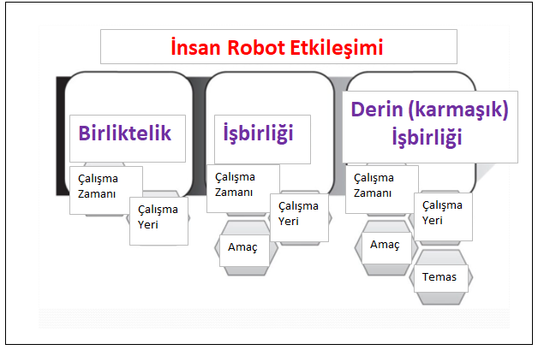
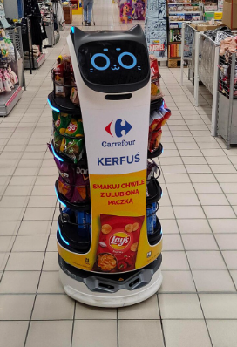
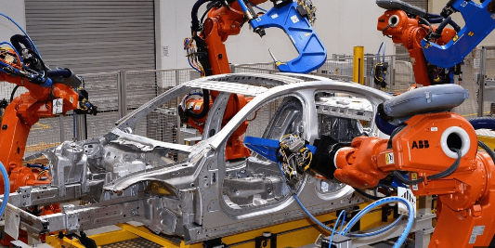
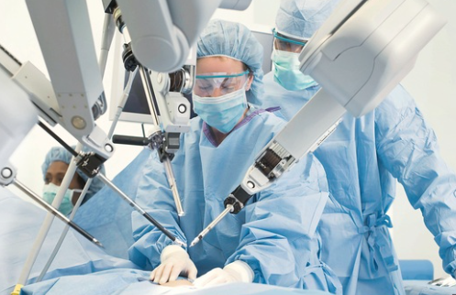

Slide 16
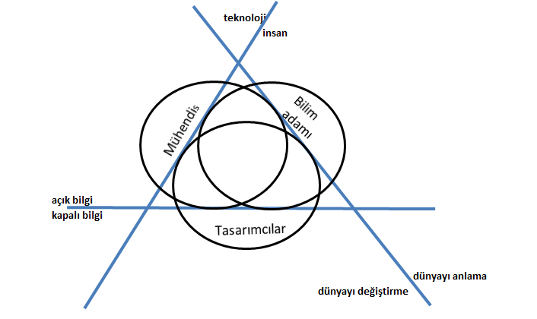
DİSİPLİNLERARASI BARİYERLER

Slide 17
İNSAN ROBOT ETKİLEŞİM TEKNİKLERİ
İnsan ve robotun birlikte güvenli bir şekilde çalışabilmesi için robotun; insanı ve insan girdilerini (insan niyetini) algılaması gerekmektedir. İnsan niyetini anlamak ve tahmin etmek için çoğunlukla 3 teknik ve bu tekniklerin kombinasyonları olan multimodal teknik kullanılır.

Slide 18
İNSAN ROBOT ETKİLEŞİM TEKNİKLERİ
1. Hareket Tanıma
2. Konuşma Tanıma
3. Fiziksel Temas Tanıma (Fiziksel HRI)
Özelleştirilebilir teknoloji

Slide 19
HAREKET TANIMA ÖZELLİĞİ ÖRNEKLERİ
Project Soli (Google) https://youtu.be/0QNiZfSsPc0
BMW : https://www.youtube.com/watch?v=Ilh9w_K7LHE

Slide 20
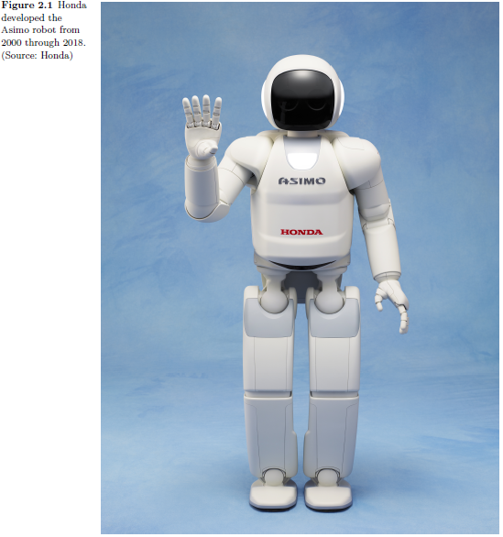
* Yalnız ama sosyal
* Fiziksel ihtiyaçları anlama
* Güvenlik yaklaşımı
Bir robotta, tüm bu sosyal kurallar ve normlar bilinmez ve robota tasarımcının dikkatini gerektirir.
Bu endişeler, İnsan-Makine Etkileşimi (HRI) sorularını, yalnızca robotikle ilgili olanlardan farklı kılar."
Notes:
when the humanoid
ASIMO (see Figure 2.1) goes up the stairs in a house or pushes
a cart in an oce, it is sensing and acting in the physical world
alone and dealing with the physics of its own body and its environment.
When ASIMO delivers coee to a group of oce workers or
chases children around in a courtyard, it is dealing with the physical
motions needed for those actions, but it must also address the

Slide 21
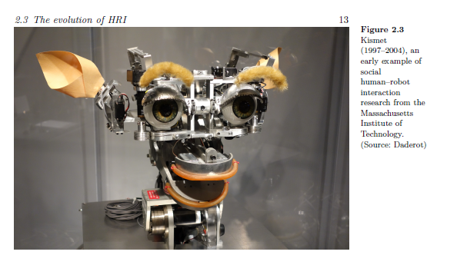
«Kismet», kontrol yazılımı sadece küçük bir sosyal sürücü seçkisi içermesine rağmen, sosyal bir varlık sunma konusunda şaşırtıcı derecede etkiliydi. Bunu sadece donanım ve yazılım mimarileriyle değil, aynı zamanda "bebek şeması" olarak bilinen şey de dahil olmak üzere insan psikolojisinden yararlanarak yaptı.

Slide 22
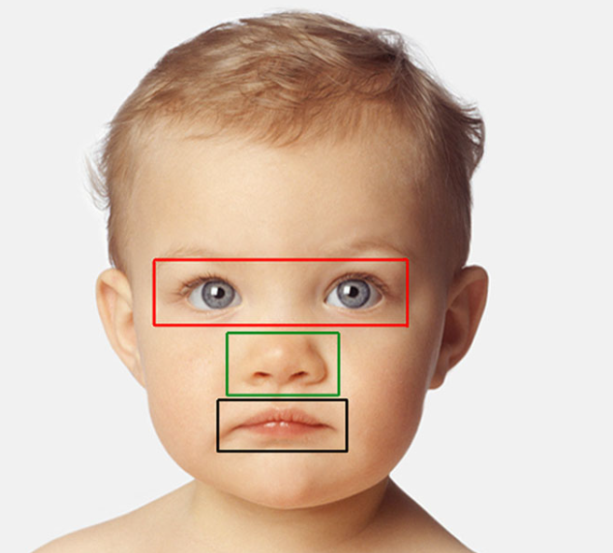
BEBEK ŞEMASI (KINDSCHENSCHEMA)
Bir yüz (insan bebek) için AOI* örneği. AOI'ler üç ayrı özellik bölgesi içerir: göz (kırmızı), burun (yeşil) ve ağız (siyah).
Veya: Büyük Göz, Küçük Burun ve Ağız, Yuvarlak Surat
Sevimlilik, genellikle gençlik ve dış görünüşle ilişkilendirilen bir tür çekiciliği tanımlayan öznel bir terim olmasının yanı sıra, etolojide ilk kez Konrad Lorenz tarafından ortaya atılan bilimsel bir kavram ve analitik bir modeldir. Lorenz, bir canlının "sevimli" görünmesini sağlayan ve diğerlerinde ona bakma motivasyonunu harekete geçiren ("serbest bırakan") bir dizi yüz ve vücut özelliği olan bebek şeması (Kindchenschema) kavramını önermiştir.
* AOI : İlgi alanı

Slide 23
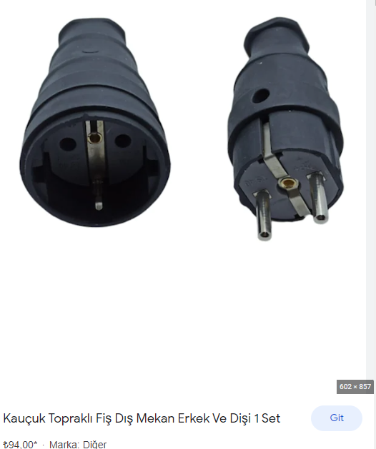
ANTROPOMORFİZM
Antropomorfizm, insanın başka bir varlığa atfedilmesidir. Hayvanlar, cansız nesneler, doğanın gücü, tek tanrılı dinlerde yer alanlar, melekler, şeytanlar, cinler ve diğer kavramlar da "Antropomorfizm "in konusu olabilir.
Sample: socket-plug
Notes:
İnsan biçimcilik

Slide 24
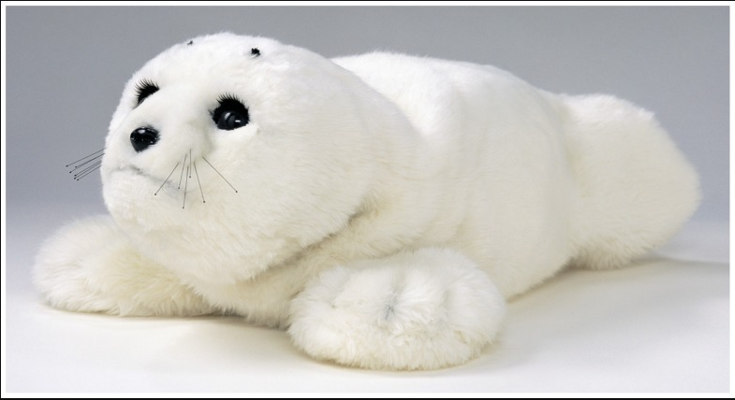
PARO REFAKETÇİ ROBOT
https://www.youtube.com/watch?v=oJq5PQZHU-I

Slide 25
PARO REFAKETÇİ ROBOT
Avantajlar:
Canlı bir evcil hayvan ile etkileşim yok, yaralanma hastalık vs.
Psikolojik tedavi / terapi
Yaşlı (özellikle Alzheimer) ve bebek gelişimi
Dezavantaj:
Yanlış bağlanma kuramı (Bowlby’nin Bağlanma Kuramı)
Canlı evcil hayvanlarla kötü anıları canlandırabilir

Slide 26
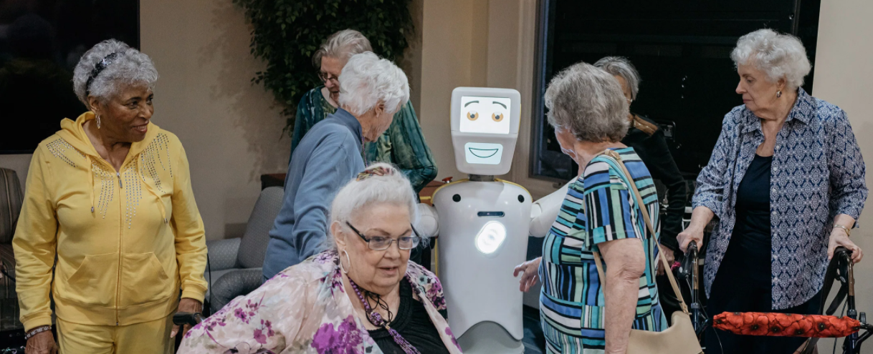
YAŞLI BAKIMINDA ROBOTLAR

Slide 27
Robots in Elderly Care Pros and Cons
Artıları:
Yaşlı istismarının önlenmesi
Ekonomik nedenler: kasıtlı ölümlerin önlenmesi
Sürdürülebilir bakım
Eksiler:
Gerçeklikten uzaklaşmak
Robotlar süper yapay zeka seviyesinde değil
Gerçeklikten uzaklaşma, gerçeği ve gerçek olmayanı ayırt edememe.

Slide 28
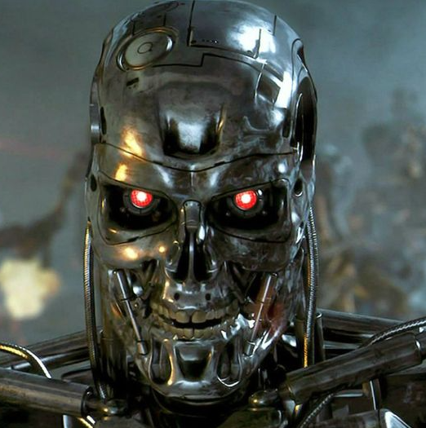
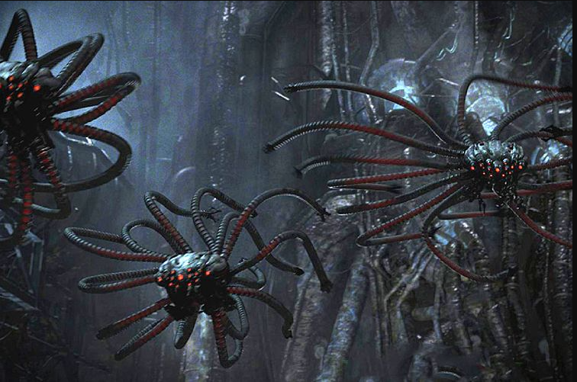
HANGİ KURALLAR YIKILDI?

Slide 29
NEDEN BU ALAN ÇALIŞILIYOR?
İnsanların HRI üzerinde çalışmasının nedenleri:
1- İnsanların robotları diğer teknolojik cihazlardan farklı algılaması, antromorfik olması, araştırmacıların daha iyi insan-robot etkileşimi için hangi zihinsel sistemlerin uygun olduğunu anlamaya teşvik edilmesi
2- Robotların hareket kabiliyeti ve esnekliği nedeniyle tepkileri ve etkileşimleri diğer bilgisayar teknolojilerine kıyasla farklılık gösterir. Kullanıcılarına çeşitli şekillerde yanıt vermek için karmaşık geri bildirim mekanizmalarına sahiptirler.
3- Robotların makine öğrenme yetenekleri. İnsan bilgisayar etkileşimi ve insan robot etkileşimi disiplinlerinin her ikisinin de geniş anlamda insanlara eşlik eden robotların sosyolojik bir anlayışını incelediğini söylemek mümkündür

